Slide 1







ユニシス研究会関西支部 ユニ女プロジェクト
すべてがうまく回り出す！ビジネス思考術
Session1
『眠っている脳が目覚めるレッスン』
拝啓 時下益々ご清栄のこととお慶び申し上げます。
平素は研究会の活動に格別のご高配を賜り、厚く御礼申し上げます。
さて、関西支部で組んでいる、女性の人材育成セミナー企画「ユニ女(じょ)開発らぼ」は、おかげさまで多くの
受講者からご好評をいただいております。５年目を迎えた今年も、さらに趣向をこらしたセミナーをご用意いたしました。
今回のキーワードは「目覚める！ワタシの中の可能性」です。
働く女性の毎日がラクに効率アップする為に役立つ２つのセッションをご用意いたしました。
今回はセッション１をご案内させていただきます。
「ユニシス研究会のセミナーはＩＴ色が濃い」という印象をお持ちかもしれませんが、情報系のみならず様々な業務に就く
女性を応援し、お役に立つセミナーを企画しています。ＩＴ部門はもちろんのこと、ぜひ、社内の多くの部署にお声をかけて
いただきご参加ください。皆様のお越しを心よりお待ちしております。
セッション１⇒ ミニマインドマップを活用して『眠っている脳が目覚めるレッスン』
脳科学に基づいた「頭の取扱説明書」を理解し、思考のプロセス（ツール）として
マインドマップを学んでいただきます。脳力が強化され、課題解決につながる思考術を
身につけていただきます。
セッション２⇒ 心のメカニズムを理解して 『仕事で成果を上げる！色彩心理学』（仮題）
臨床に基づく色彩心理学で、心の状態を「見える化」。
隠れている才能・わだかまっている感情をケアし、仕事の意欲向上・自分に合った
キャリア形成にも役立てる方法を身つけていただきます。
＊セッション１・２連続受講が効果的ですが、単独受講でも楽しく学べる構成にしており安心して受講していただけます。
Work&Life
5th Season
今回のエントリーは
コチラ！
ユニ女開発らぼ
活かそう！能力。伸ばそう！仕事力。
Session１
目覚める！ワタシの中の可能性
Session2
2017年 7月21日（金）開催
2017年１０月１３日（金）開催
すべてがうまく回り出す！ビジネス思考術
『眠っている脳が目覚めるレッスン』
講師：色とこころの専門家
竹村 英子氏
すべてがうまく回り出す！ビジネス思考術
『仕事で成果を上げる！色彩心理学』（仮題）
講師：色とこころの専門家
竹村 英子氏
＊エントリーは別途9月上旬にご案内します
ユニ女 懇親会開催！
ユニ女 ランチ懇親会開催
▼ご意見・ご希望 大募集！
今後も『ユニ女』の皆さまからのご要望をどしどし取り入れてまいります。「こんな話が聞きたい」「こういうスキルを磨きたい」等のご意見・ご希望をお待ちしております。お気軽に下記メール
アドレスまでお寄せください。 kansai-unigirl@ml.unisys.co.jp

Slide 2

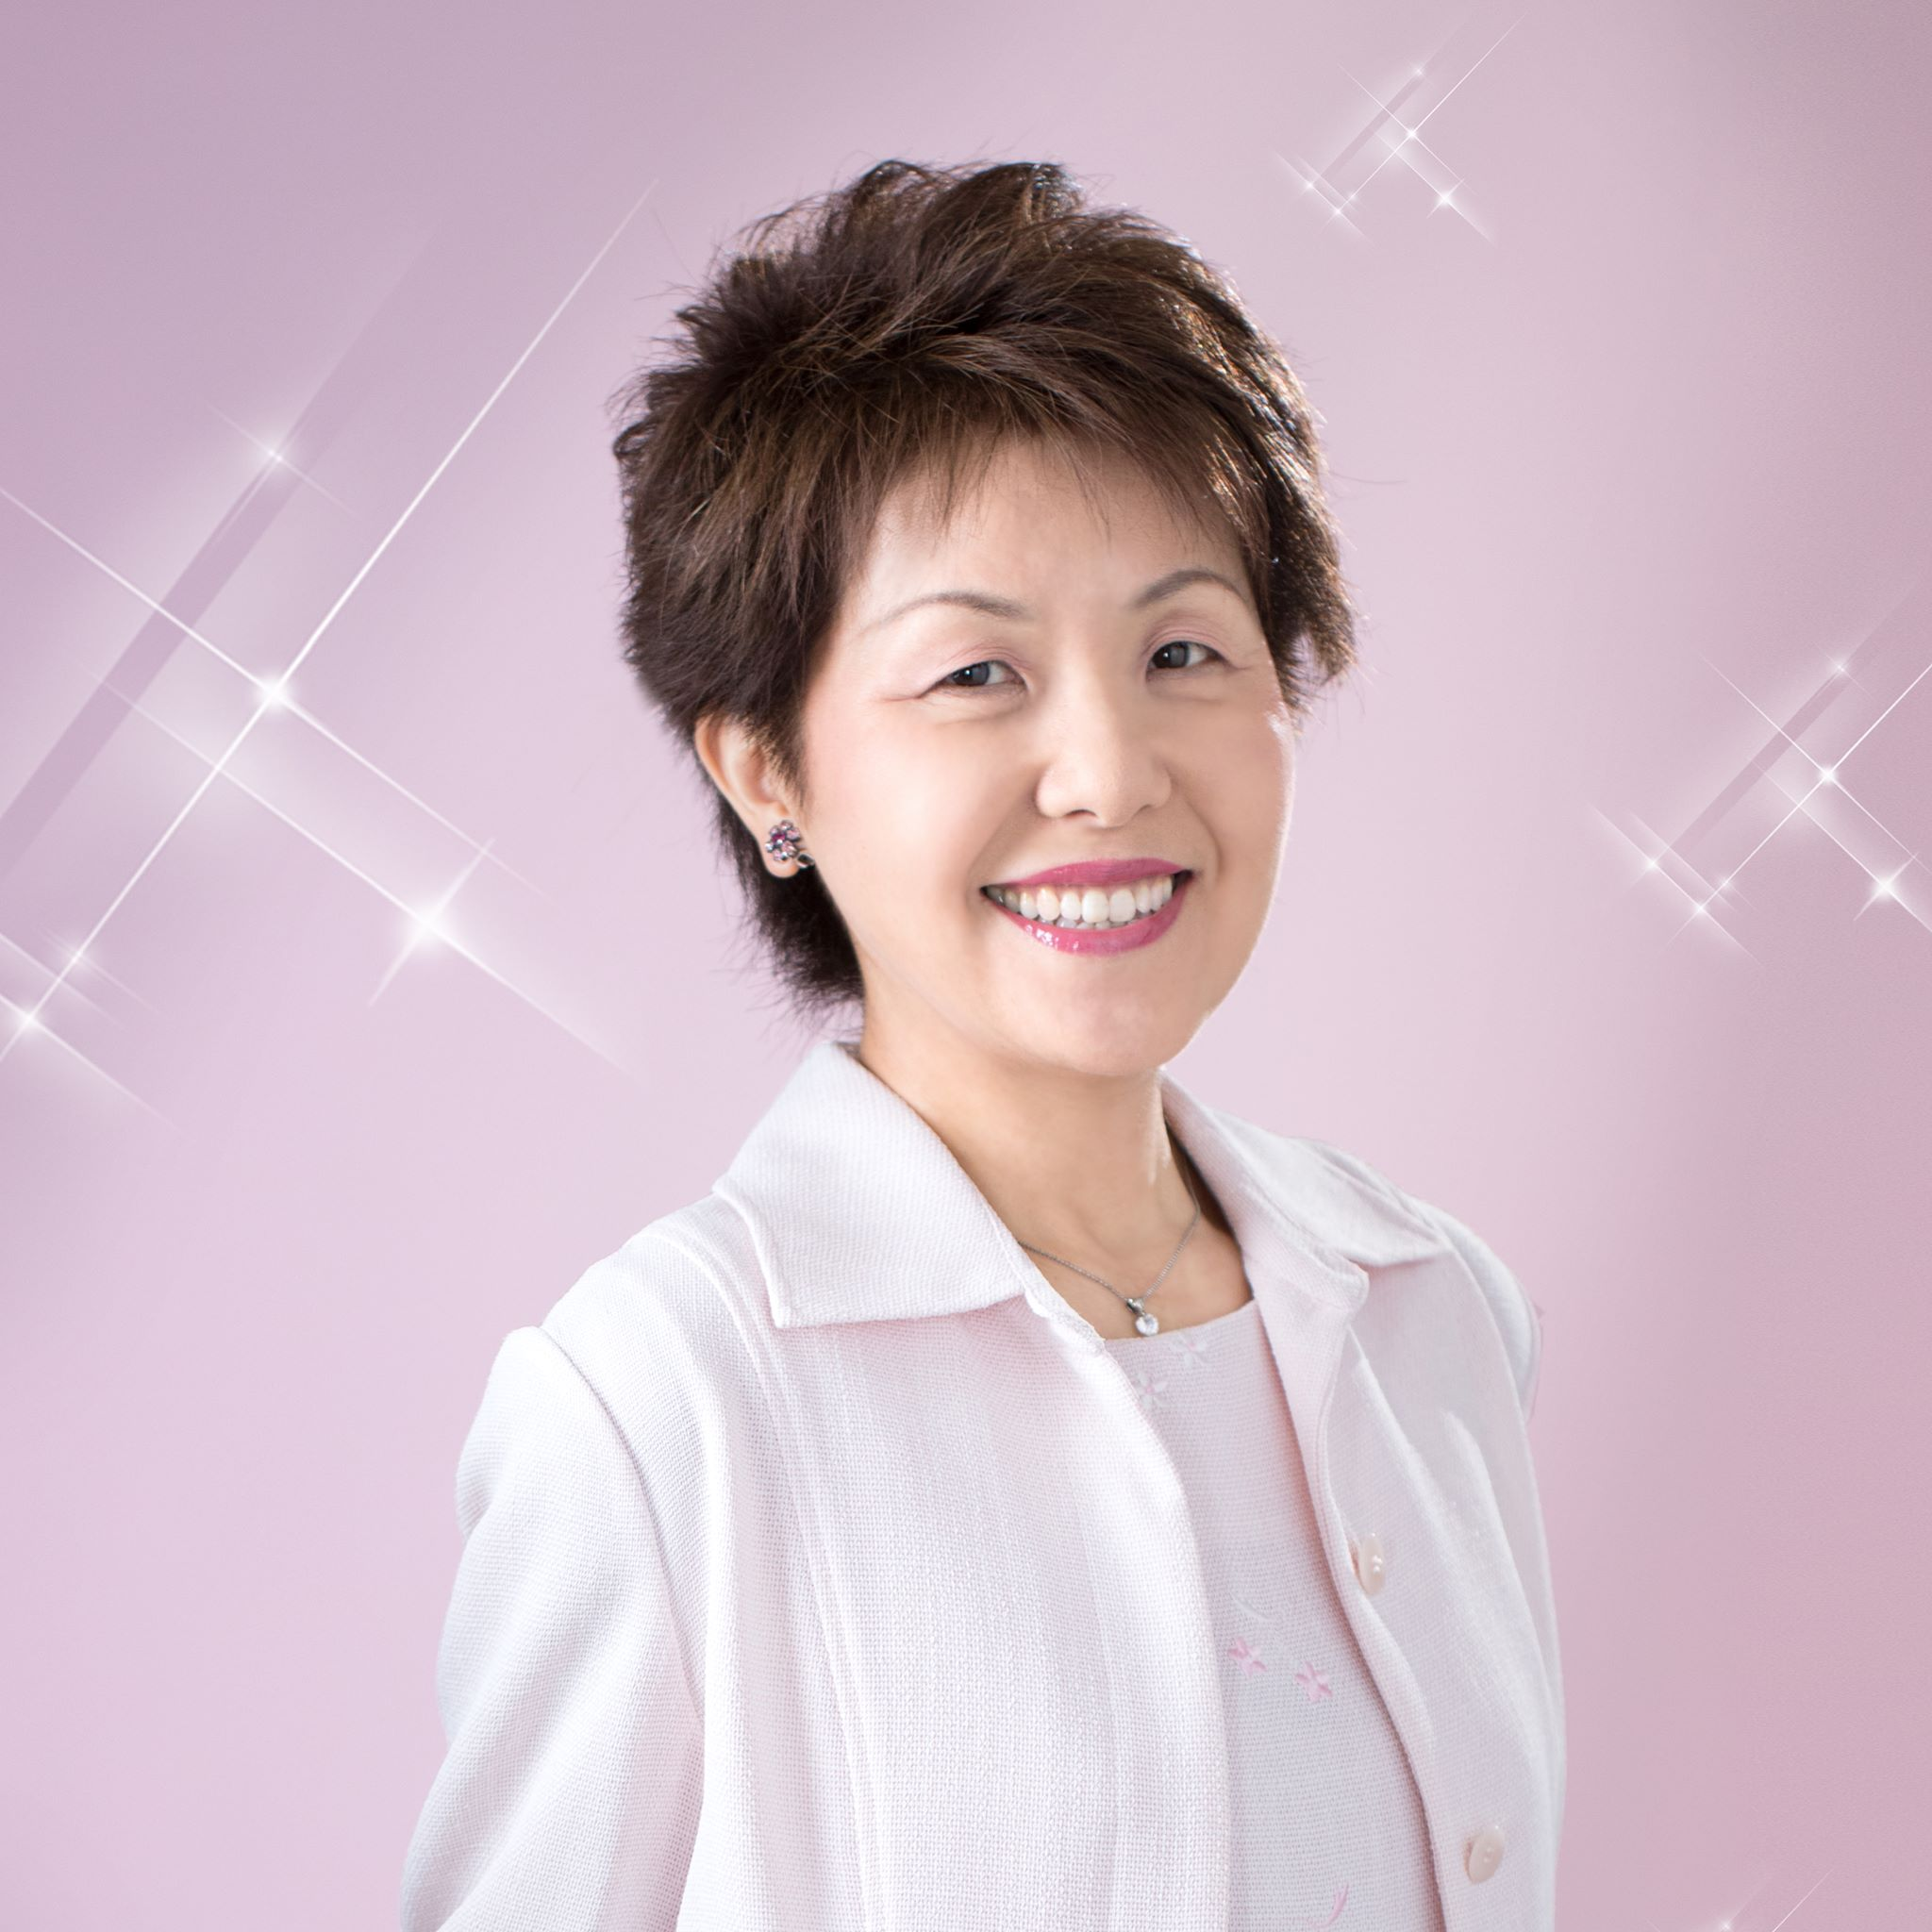
1.日時
2017年 7月21日(金) 14：00～17：10 (13:30より受付）
懇親会：17：15～18：45
2.場所
日本ユニシス株式会社 関西支社 26階 大会議室
大阪市北区大深町3-1 グランフロント大阪タワーB
℡06-7178-0122
3.講師・セミナー内容
14：00～ Opening
14：05～
『眠っている脳が目覚めるレッスン』
講師：色とこころの専門家
竹村 英子 氏
(たけむら ひでこ）
＊竹村英子氏 プロフィール＊
みなさん、「マインドマップ」という言葉を耳にしたことはありますか？マインドマップとは英国のトニー・ブザン氏が提唱する、思考の表現法で、頭の中で考えていることを脳内に近い形に描き出すことで、記憶の整理や発想をしやすくするものだそうです。言葉と絵のシンプルな組み合わせで必要な情報を整理し、発想を柔軟に広げることが可能になる思考ツールです。今回はこのツールをビジネスシーンですぐに活用していただけるよう、より実用的な視点でワークを取り入れながら教えていただきます。
ＢＩＧ ＳＨＥＥＰ 代表
カラーココロジー研究所 所長
一般社団法人ヒュッゲ美育協会 副理事長
「心と色」に関する臨床研究を重ね、色彩心理
カウンセラ―として活動。
学校や企業での人材育成研修、就職支援、
子育て支援、講演活動なども実施。
「色と脳」「色と健康」「色と生き方」のスペシャリストとして、色のチカラで社会に貢献。
色彩心理や描画法、マインドマップなどを取り入れた独自のメソッドはわかりやすくて実践的と多くのファンを持つ。
＊講演内容にクローズアップ！！＊
＜頭の取扱説明書＞
① 脳をフル活用するための「脳の7つの機能」
② クリエイティブ思考への準備体操
③ 脳細胞の新たな活用法ミニマップに挑戦
17：00-17：10 質疑応答・Closing
17：15 ～
＊会場＊グランフロント北館10F カンファレンスルーム
「 ユニ女懇親会 」
参加者の皆様同士が業種を越えて幅広く情報交換できます。
情報交換の場として有意義なひと時をお過ごしください。
多数のご参加をお待ちしております。
＊簡単なお料理＆ドリンクご用意しております。
4.定員
5.参加費
40 名
無料
6.申込方法
インターネットまたはFAXにて 7/14（金）までにお申込みください。定員になり次第締め切らせていただきます。
インターネットよりお申込みはコチラ
https://evesys.unisys.co.jp/public/seminar/view/2921
7.問合せ先
ユニシス研究会関西支部事務局
〒530-0011 大阪市北区大深町3-1 日本ユニシス㈱関西支社内
℡：06-7178-0122 Fax：06-6372-1763 E-mail：juua-kansai-info@unisys.co.jp

